Slide 1
МУНИЦИПАЛЬНОЕ АВТОНОМНОЕ
ОБЩЕОБРАЗОВАТЕЛЬНОЕ УЧРЕЖДЕНИЕ
СРЕДНЯЯ ОБЩЕОБРАЗОВАТЕЛЬНАЯ ШКОЛА №6
Проектная работа на тему:
«Ветер на службе
у человека»
(Физика)
Стрелков
Лев Алексеевич
Ученика 11Б класса
Научный руководитель:
Учитель физики
Афанасьева Людмила Владимировна
2023

Slide 2
Актуальность данного проекта обусловлена тем, что ветер важный источник энергии и не имеет отрицательную эффект к окружающей среде.
Цель проекта – понять принцип службы ветра человеку.
Задачи работы:
1. Дать определение что такое ветер;
2. Изучать, какие виды ветры существуют;
3. Находить, какие функции выполняет ветер;
4. Найти, где используют ветер;
5. Узнать, каким образом используют ветер;

Slide 3
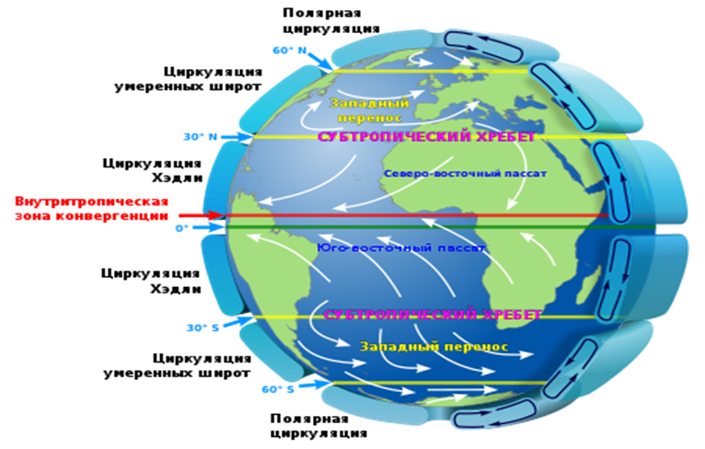
Рисунок 1 – Циркуляционные процессы Земли, которые приводят к ветрообразованию

Slide 4
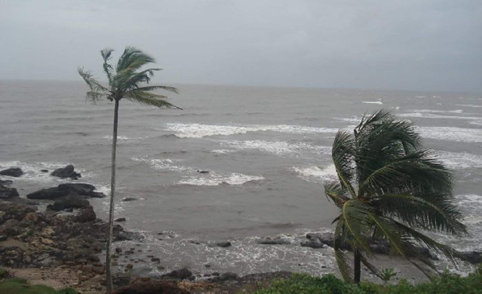
Рисунок 2 – Индийский муссон

Slide 5
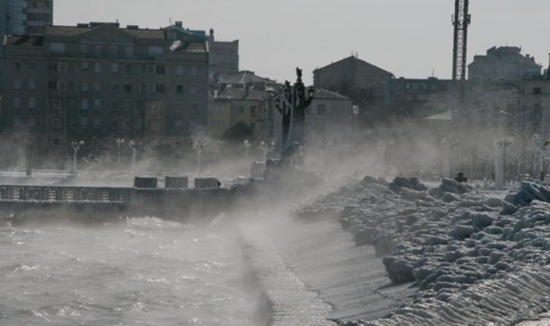
Рисунок 3 –Новороссийская бора

Slide 6
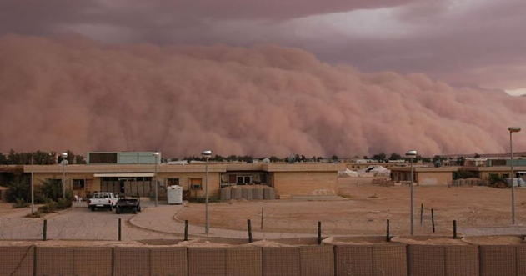
Рисунок 4 – Самум

Slide 7
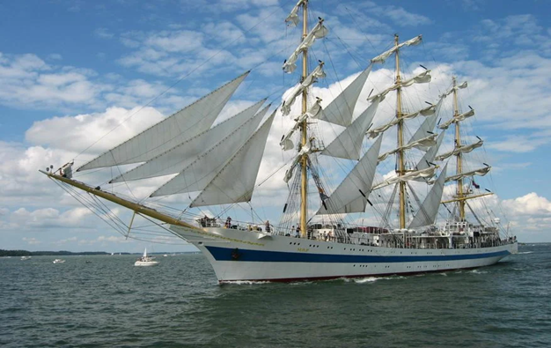
Рисунок 5 – Парусный корабль

Slide 8
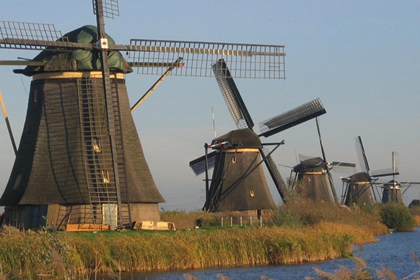
Рисунок 6 – Ветряные мельницы

Slide 9
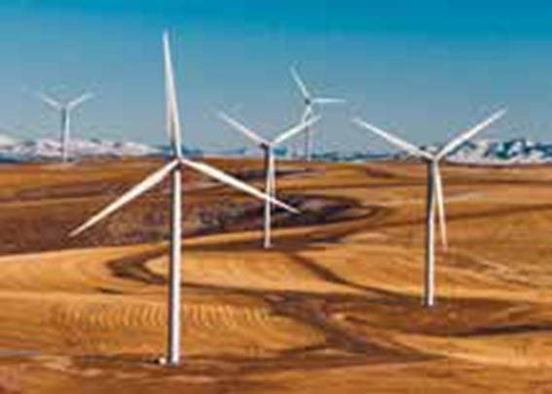
Рисунок 7 – Ветрогенераторы

Slide 10
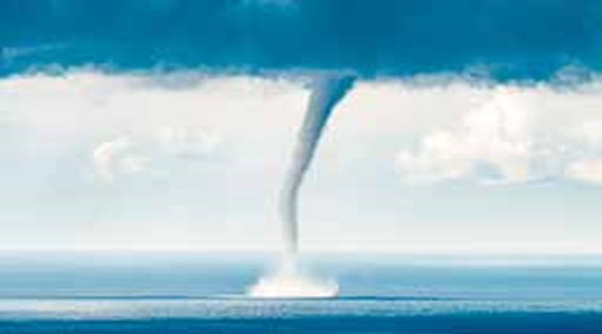
Рисунок 8 - Ураган

Slide 11
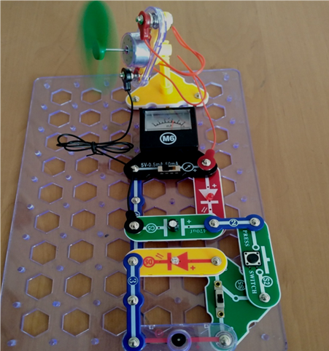
Рисунок 9 – Энергия порыва ветра

Slide 12
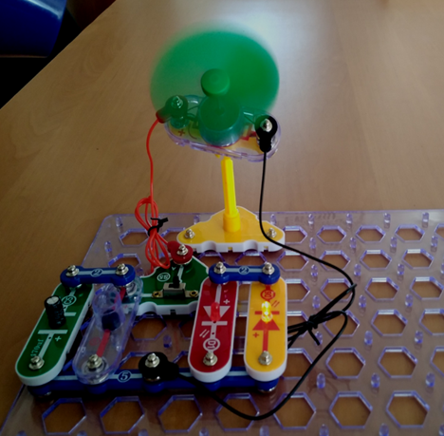
Рисунок 10 – Ветряной сигнал

Slide 13
Заключение
Изучив информацию из разных литературных и интернет-источников, мы пришли к выводу, что польза от ветроэнергетики можно получить большую пользу для всего человечества.

